Slide 1

F00 – QnA 게시판 – 1. 메뉴에 QnA 게시판 추가 (필수)

Slide 2
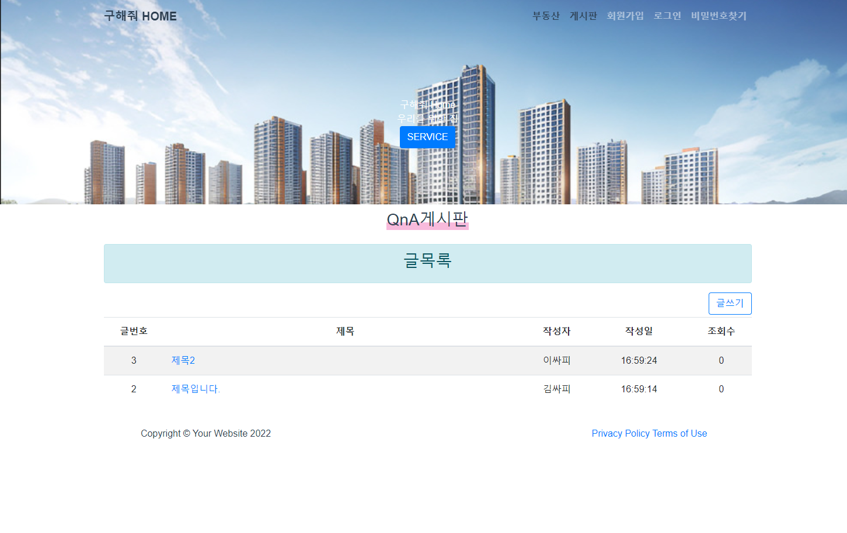
F00 – QnA 게시판 – 2. 게시글 목록 서비스 (필수)

Slide 3
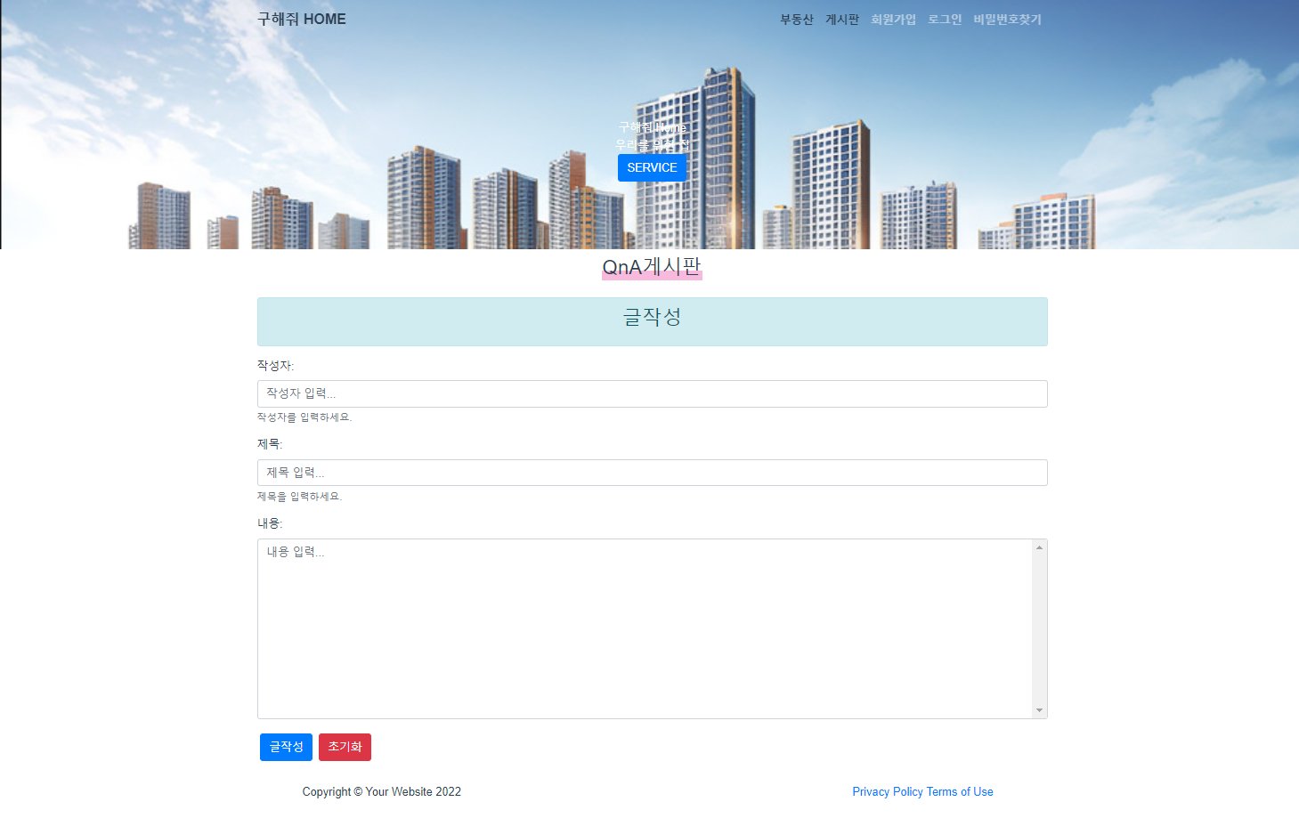
F00 – QnA 게시판 – 3. 게시글 입력 서비스 (필수)

Slide 4
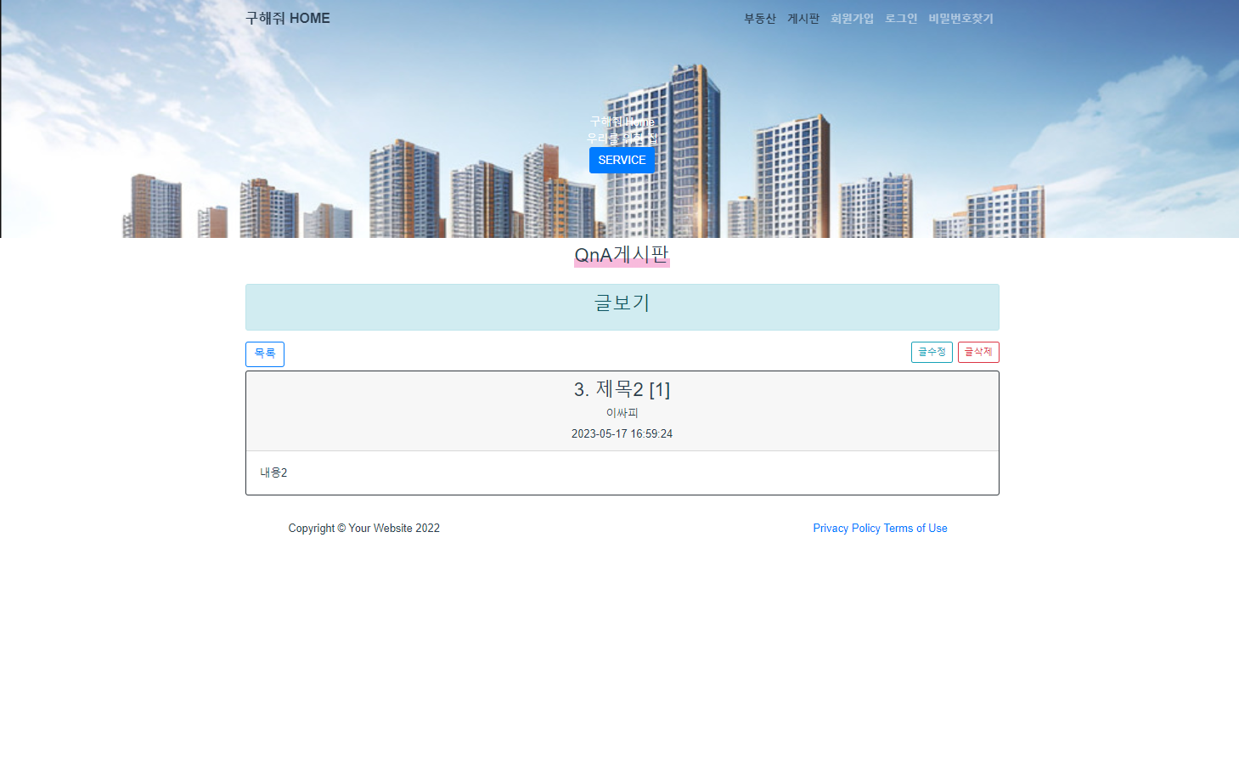
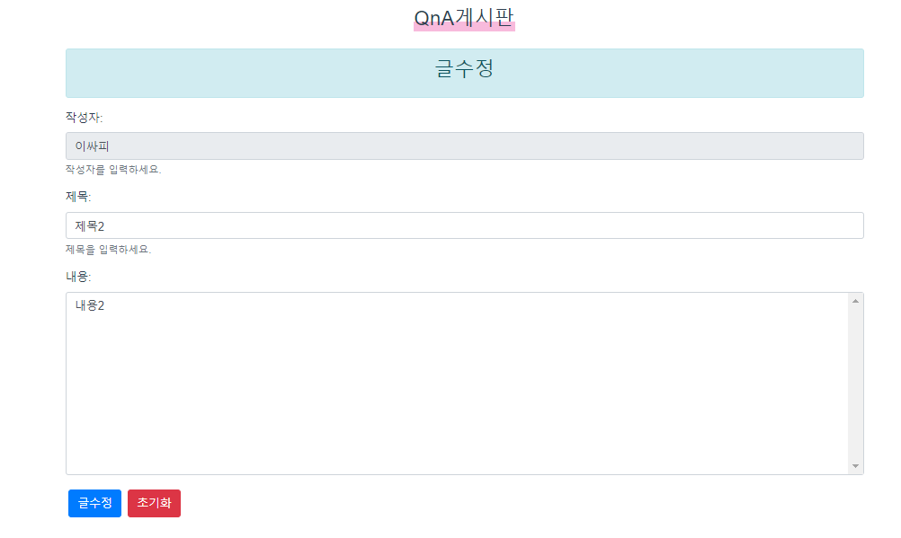
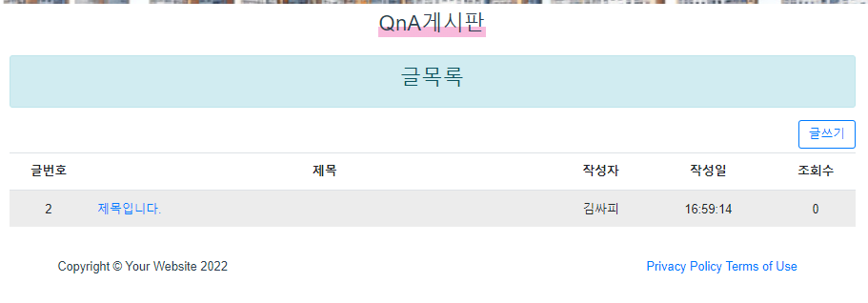
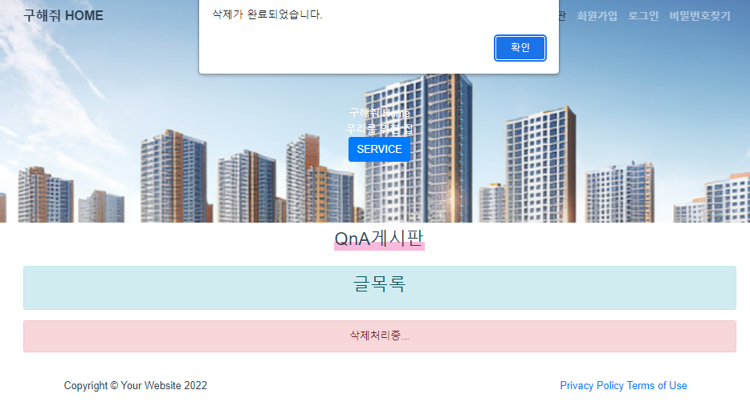
F00 – QnA 게시판 – 4. 게시글 수정, 삭제, 상세 검색 서비스 (필수)

Slide 5
F00 – 메인 페이지 및 메뉴 구성 (필수)

Slide 6
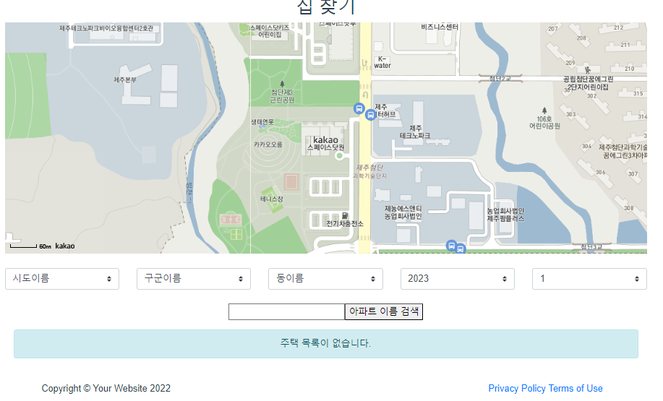
F01 - 주택 실거래가 정보 수집 (필수)

Slide 7
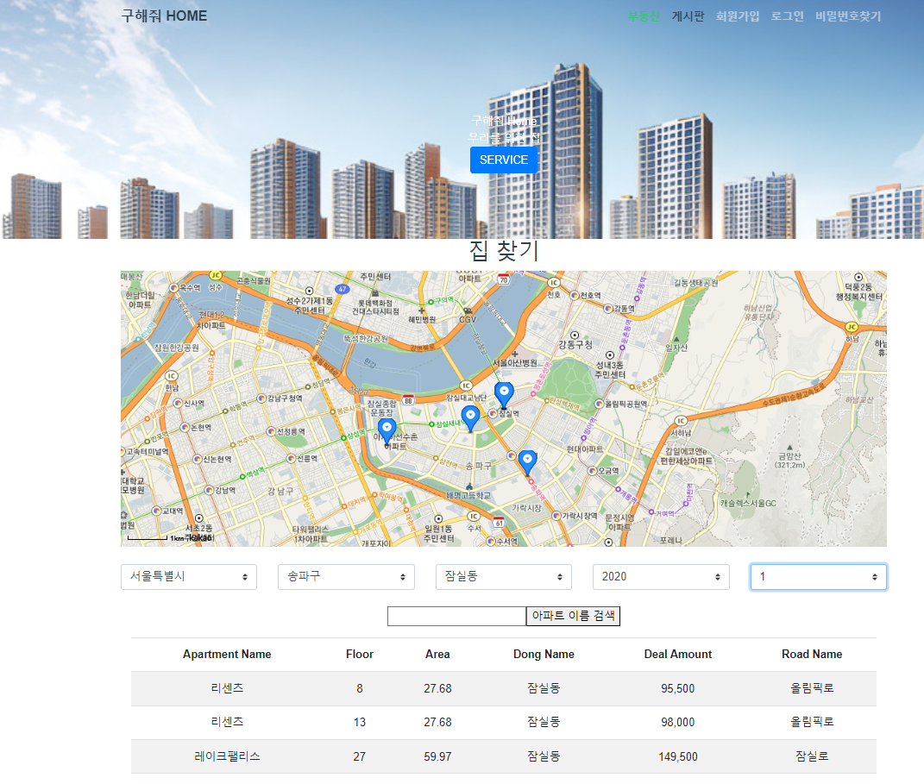
F02 - 주택 실거래가 검색 (필수)

Slide 8
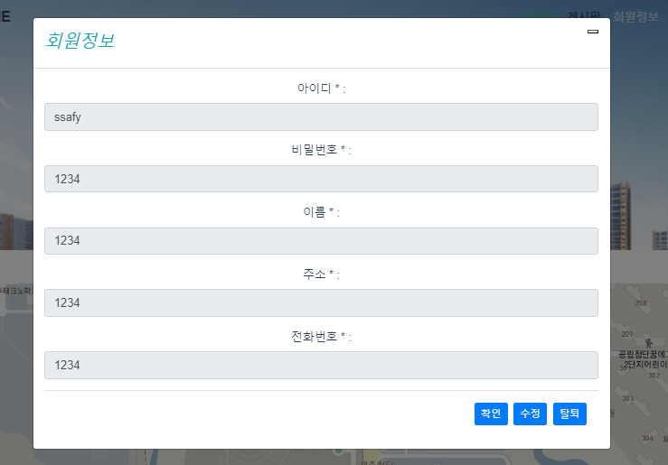
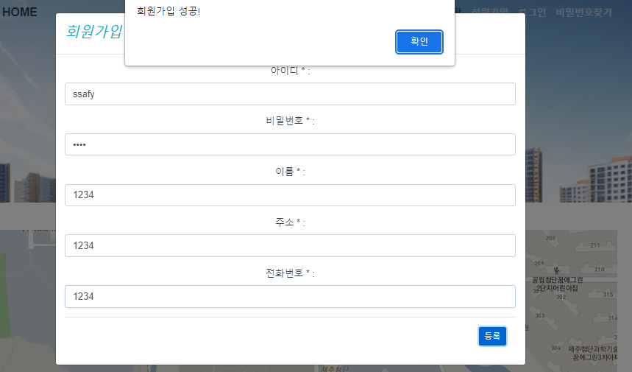
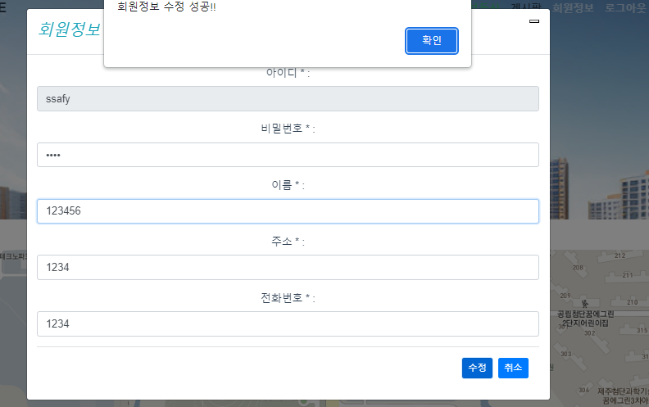
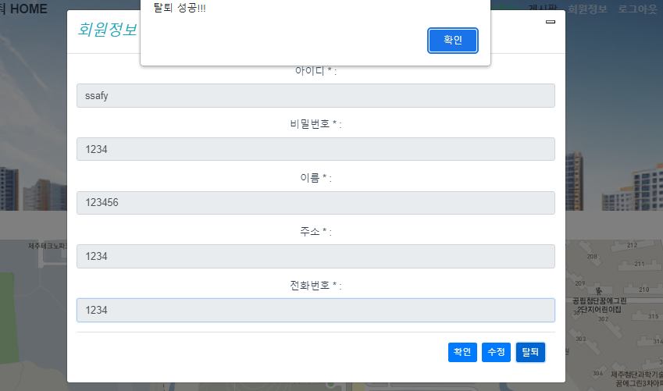
F12 – 회원 관리 (필수)

Slide 9
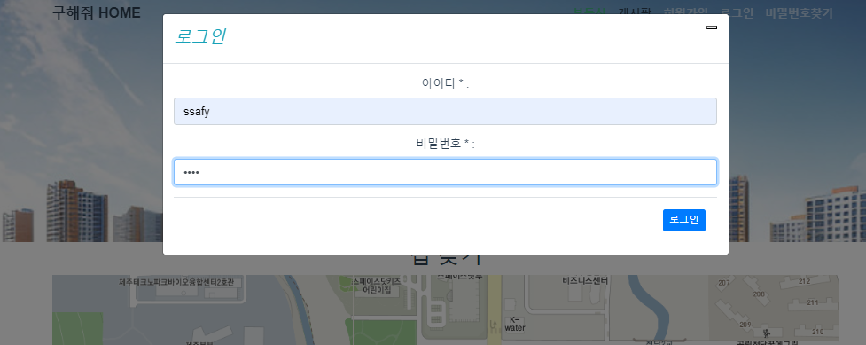

F13 – 로그인 관리 (필수)

Slide 10
F03 - 관심 지역 정보 관리 (추가) 로그인한 사용자에게만 보이는 메뉴. [관심 지역 추가], [관심지역] 관심지역을 설정하여 그 지역의 정보를 조회하는 기능

Slide 11
F04 – 주변탐방 정보 수집 (추가)

Slide 12
F05 – 주변탐방 업종 정보 검색 (추가)

Slide 13
F06 – 주변 환경 정보 수집 (추가)

Slide 14
F07 – 주변 환경 정보 검색 (추가)

Slide 15
F08 – 주택 관련 뉴스 정보 크롤링 (심화)

Slide 16
F11 – 공지사항 관리 (심화)

Slide 17
F09 – 주택 관련 뉴스 정보 제공 (번외)

Slide 18
F10 – 주택 관련 정보 제공 (번외)

Slide 19
F14 – 동네 구성원 정보 수집 (번외)

Slide 20
F15 – 동네 구성원 정보 검색 (번외)

Slide 21
F16 – 동네 CCTV 설치 현황 정보 수집 (번외)

Slide 22
F17 –동네 CCTV 설치 현황 검색 (번외)

Slide 23
F18 – 코로나 선별 진료소 검색 (번외)

Slide 24
F19 – 안심병원 검색 (번외)

